Slide 1
Eksploracja danych
Agnieszka Kulesz, Hania Gibus, Igor Józefowicz

Slide 2
Opis zbioru Gun violence data
Szczegółowe informacje o incydentach z użyciem broni palnej na terenie Stanów Zjednoczonych w latach 2013–2018

Slide 3
Cel eksploracji
Predykcja, czy incydent z użyciem broni palnej zakończy się ofiarami śmiertelnymi
Identyfikacja kluczowych czynników wpływających na ryzyko śmiertelności
Maksymalizacja skuteczności modelu w wykrywaniu śmiertelnych incydentów

Slide 4
Rozkłady wartości atrybutów

Slide 5
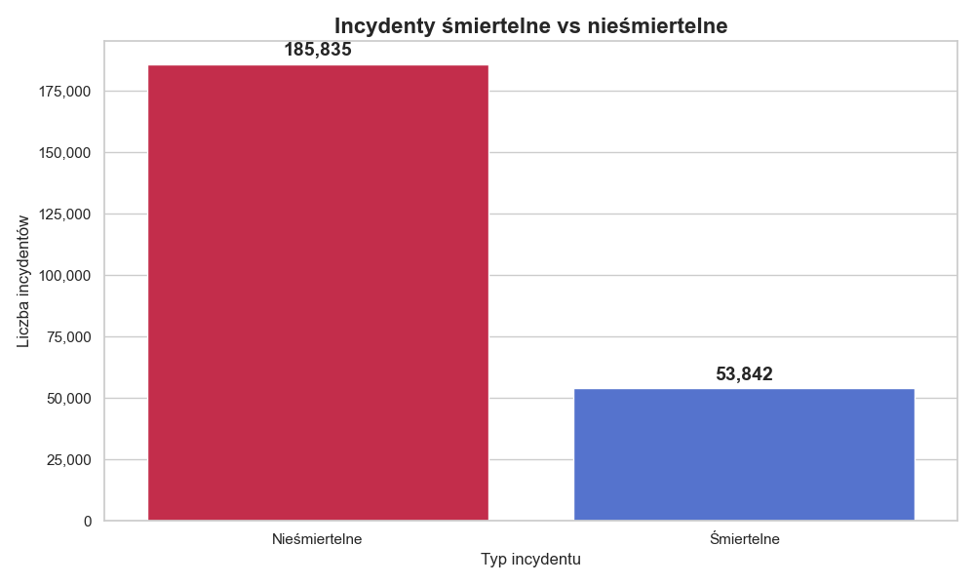

Slide 6
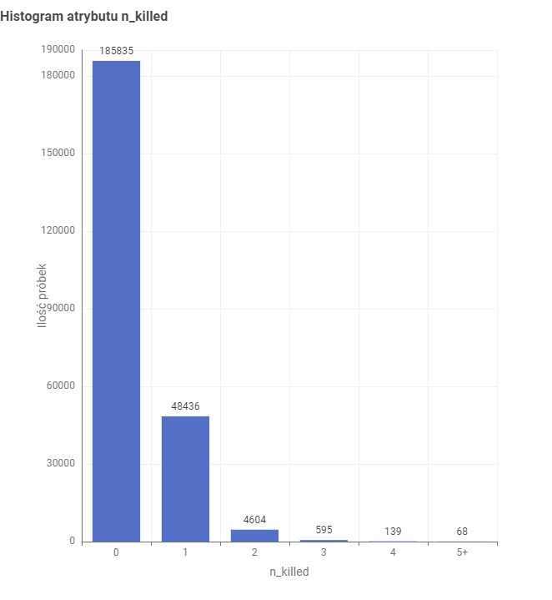
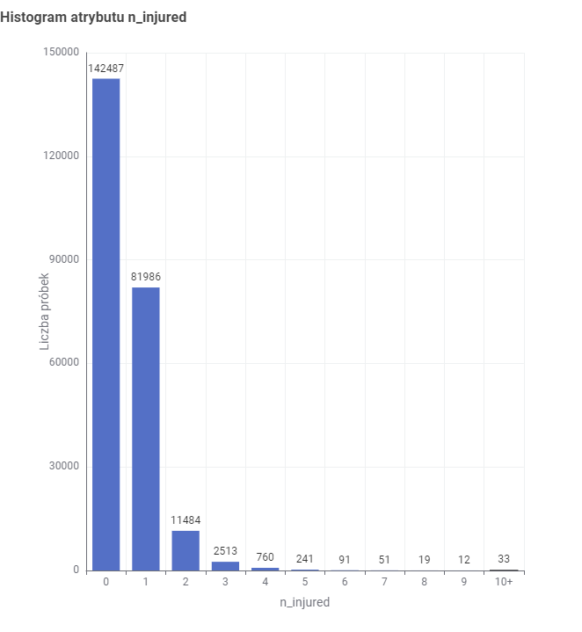

Slide 7
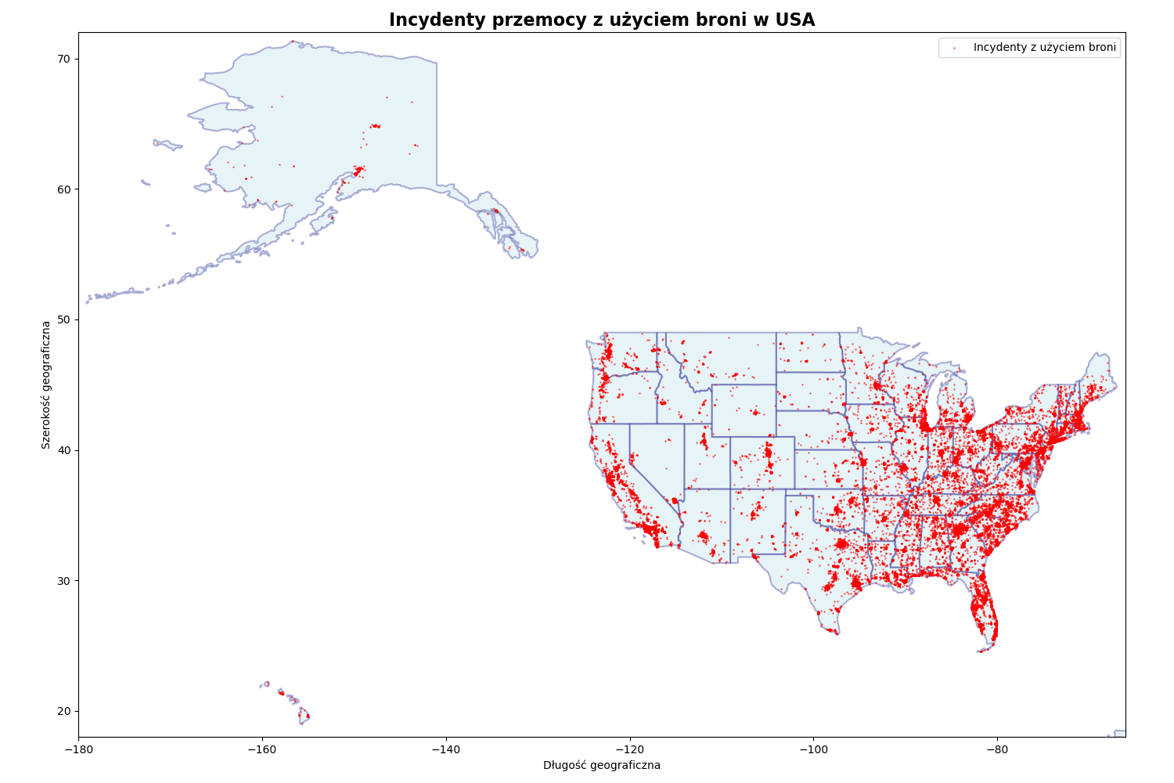

Slide 8
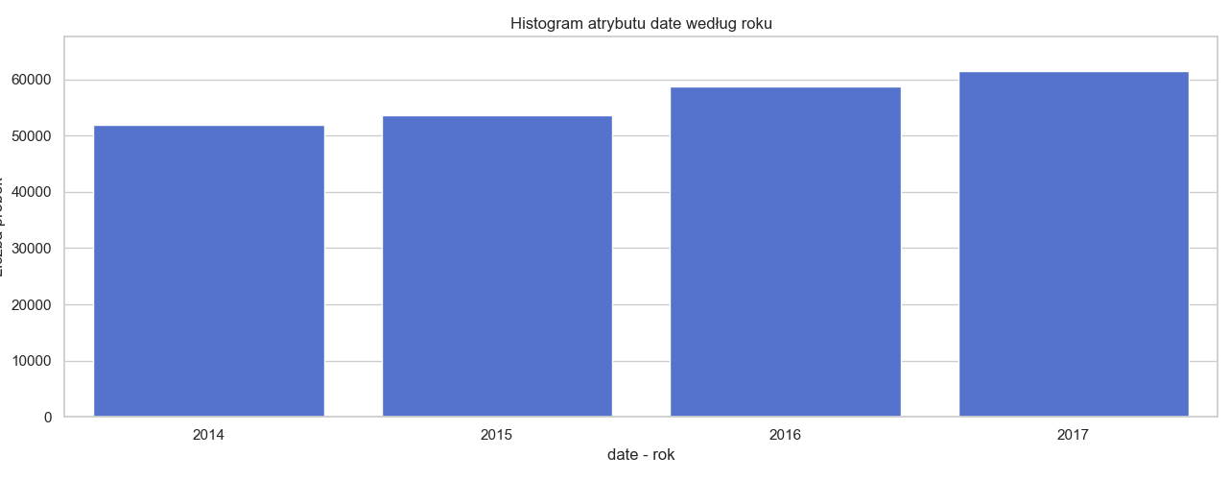

Slide 9
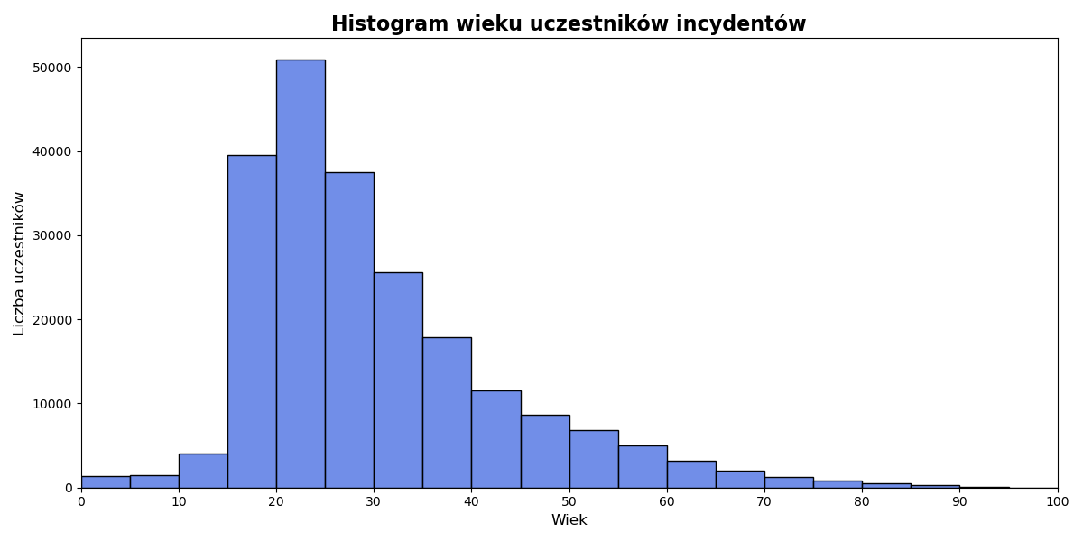

Slide 10
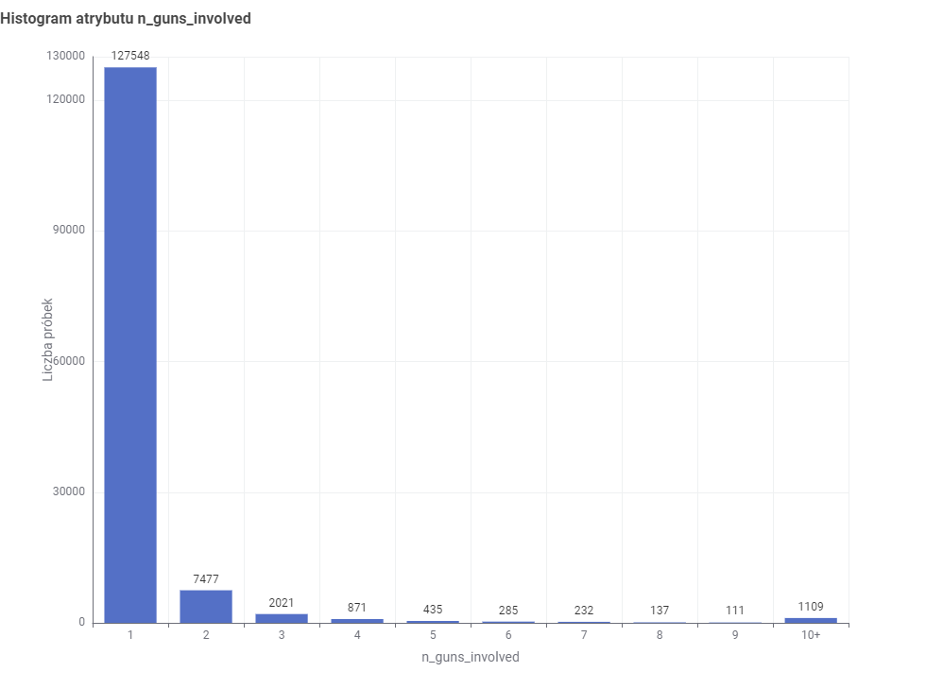

Slide 11
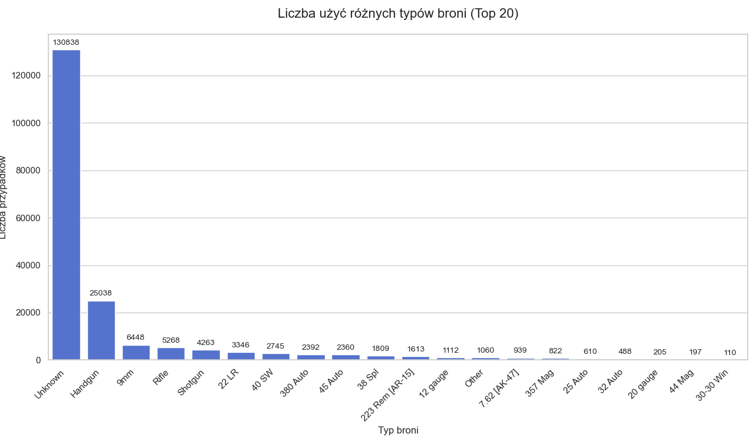

Slide 12
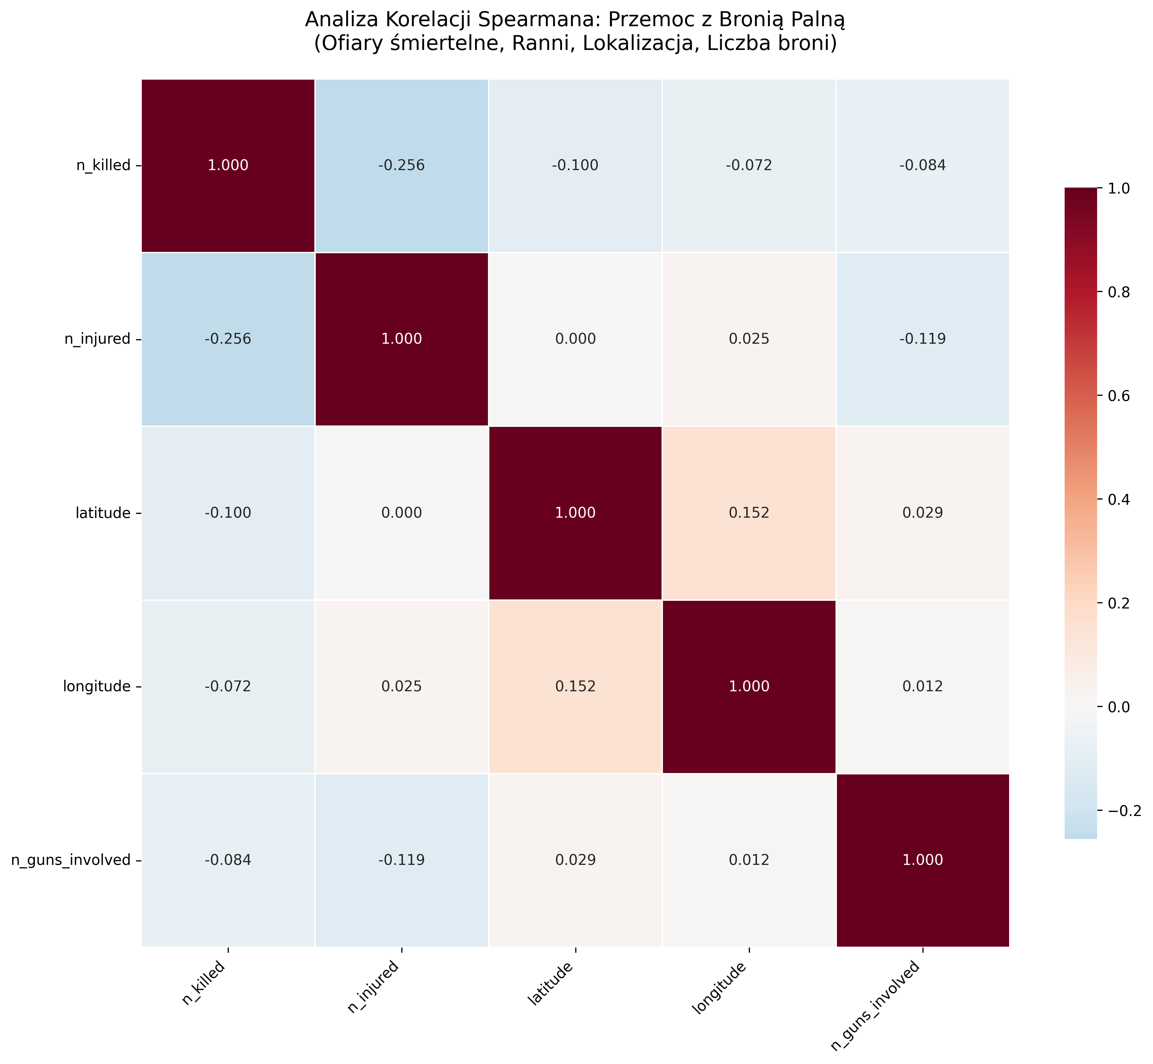
Wszystkie przypadki
zabici ⇄ ranni
słaba, ujemna
broń ⇄ ofiary
zerowa korelacja
geografia
słabe związki

Slide 13
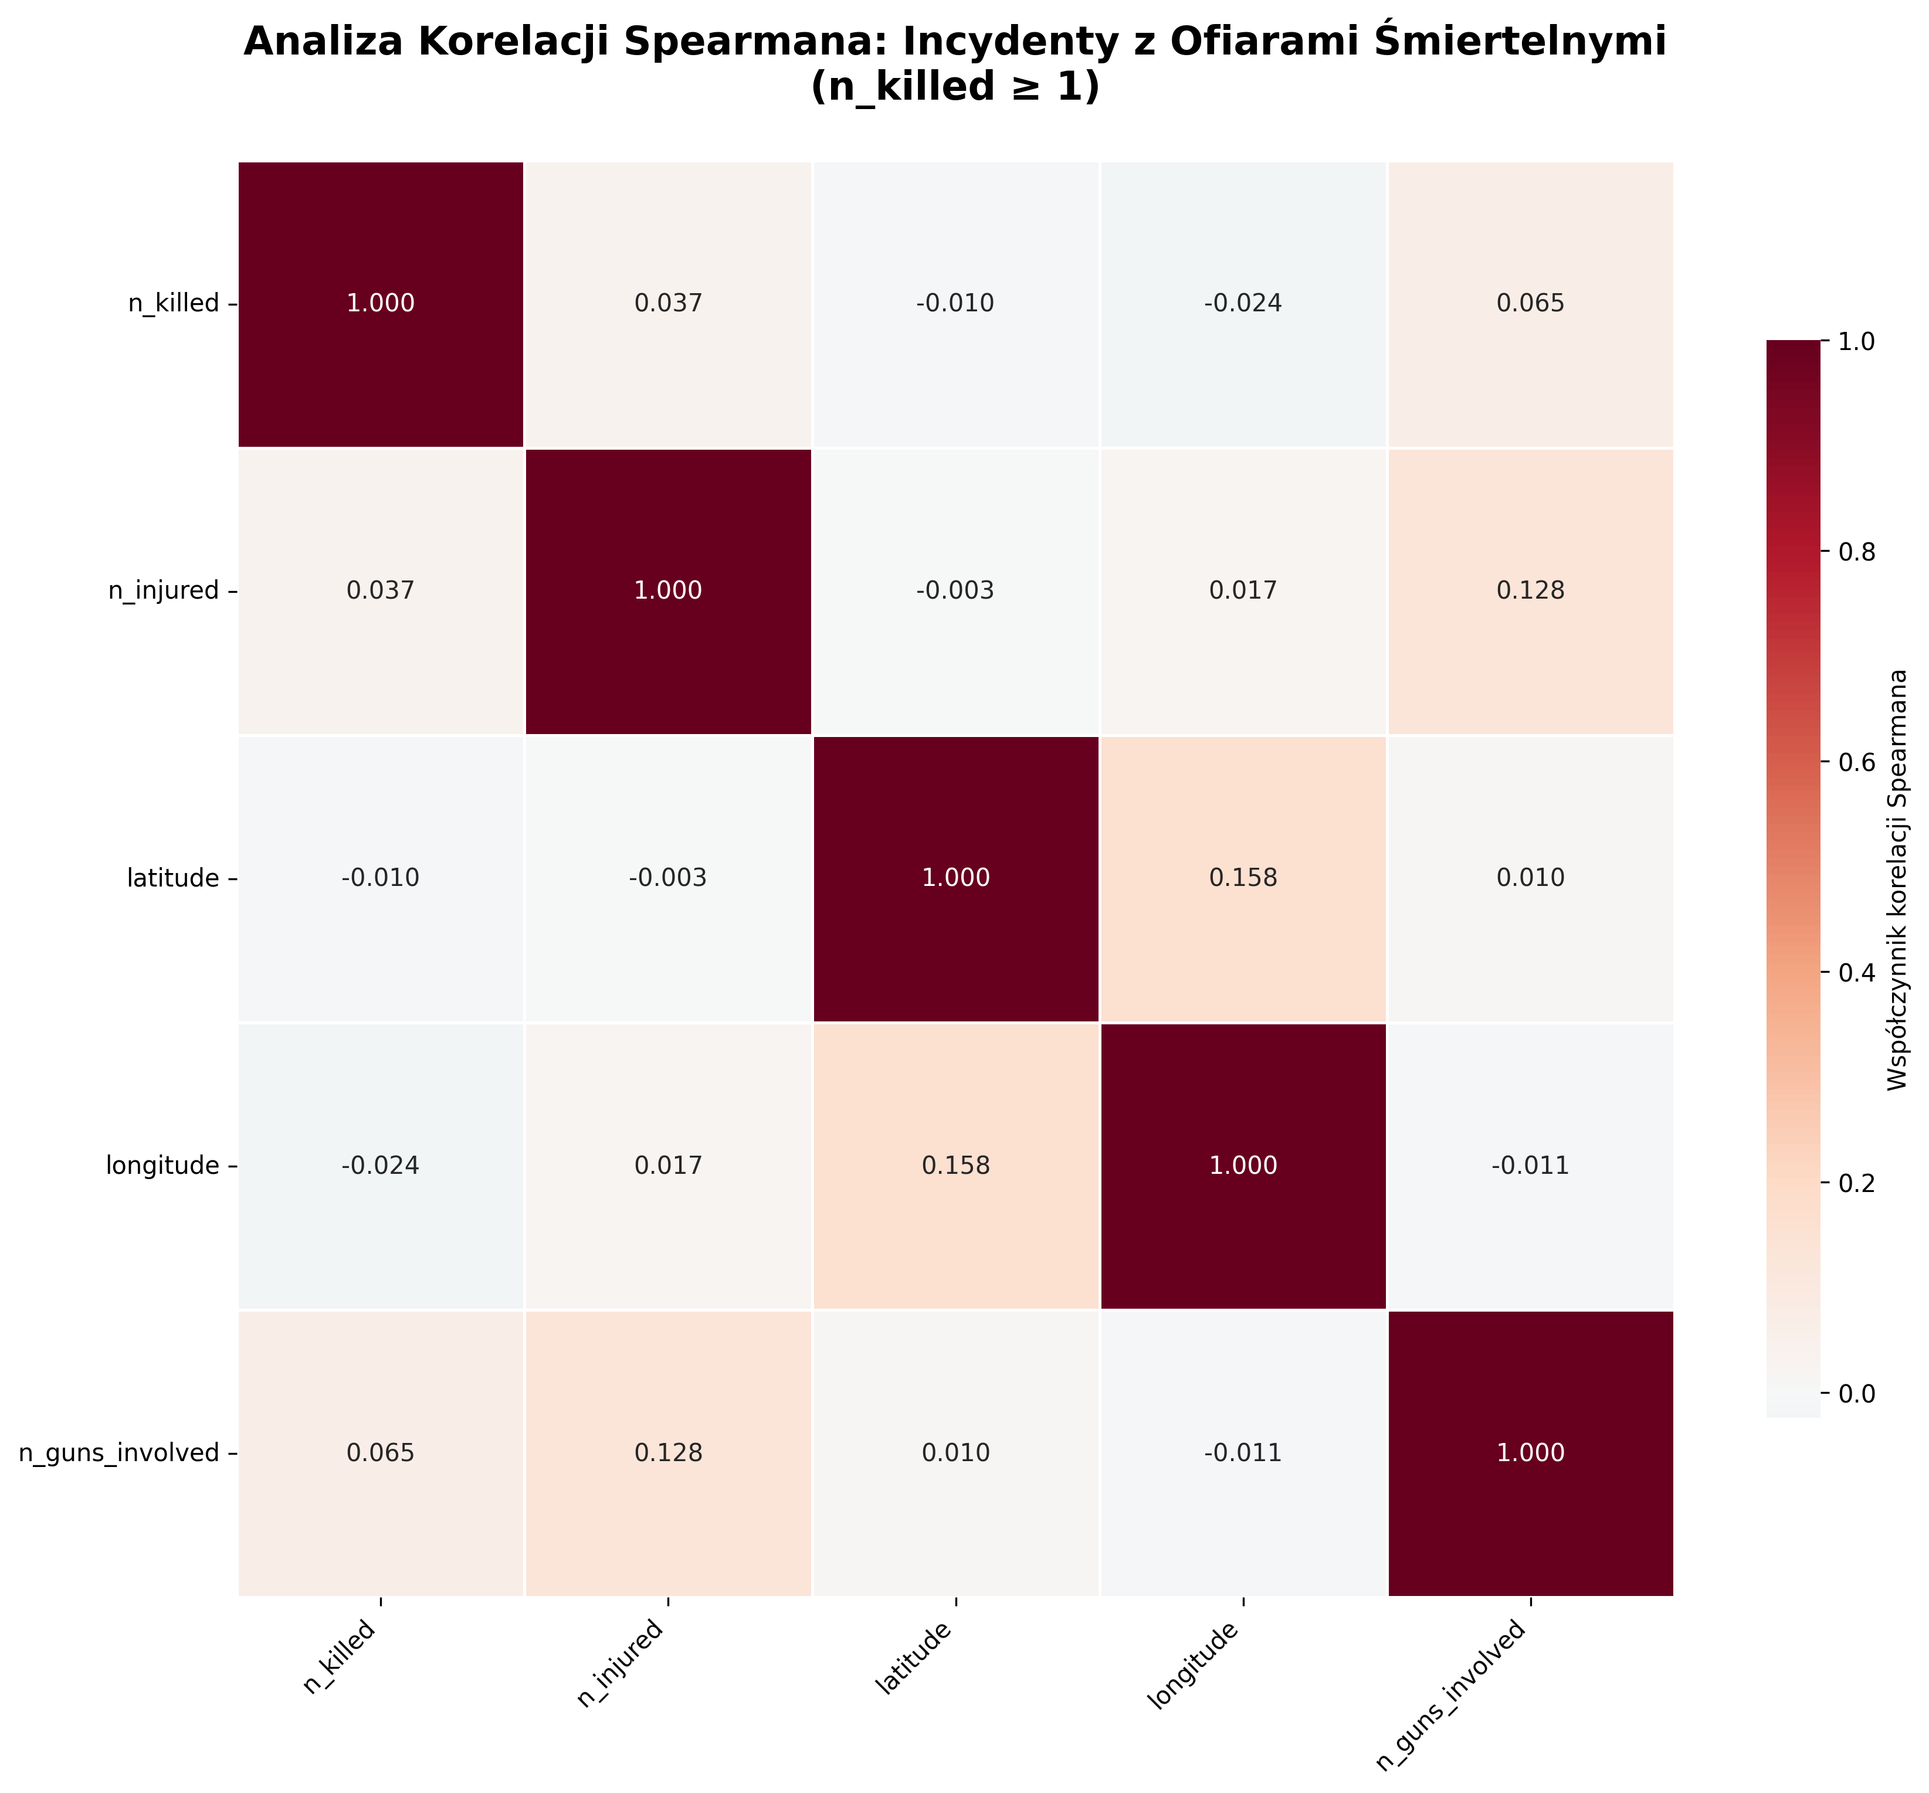
Śmiertelne incydenty
zabici ⇄ ranni
ρ≈0
broń ⇄ ofary
słabe dodatnie
lokalizacja
brak monotonicznego trendu

Slide 14
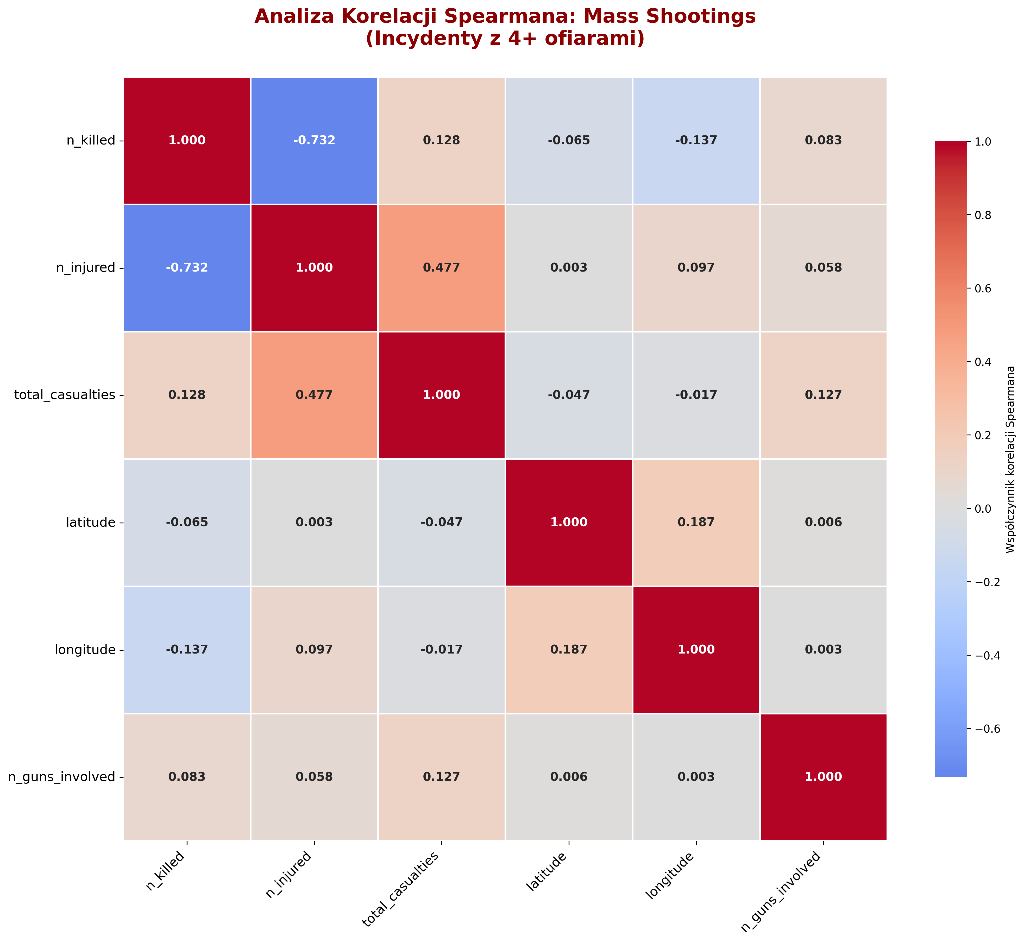
Masowe strzelaniny
zabici ⇄ ranni
ρ≈–0.732
ranni ⇄ ofiary
ρ≈0.477
broń ⇄ ofiary
słabe dodatnie
geografia ⇄ ofiary
|ρ|<0.14

Slide 15
Uwagi na temat jakości danych
Brakujące dane, niespójności, niezrozumiałe formaty I wartości odstające

Slide 16
Brakujące dane
Brak godziny zdarzenia
Brak analizy pór dnia
Pola kategoryczne: „Unknown” zamiast NULL
Utrudnione filtrowanie

Slide 17
Niespójności
city_or_county: miasto + hrabstwo
Różne formaty nazw miejsc
Wymaga rozdzielenia kolumn
Problemy z łączeniem źródeł

Slide 18
Formaty I normalizacja
Separatory || / :: → rozbicie
Pola listowe → JSON / tabele
incident_characteristics: słownik normalizacji
NULL vs kategorie: spójna konwencja

Slide 19
Outliers
Orlando 2016, Las Vegas 2017
Skrajne masowe zdarzenia
Wpływ na średnie/odchylenie
Oddzielna analiza

Slide 20
Przygotowanie danych
Miary odporne: mediana, IQR
Kodowanie kategorycznych: one-hot, embedding
Priorytet: czyszczenie braków
Finalny zbiór gotowy do modelowania

Slide 21
Wykorzystanie danych do eksploracji
Dane obejmują szeroki zakres zmiennych i przypadków
Braki dotyczą głównie mniej istotnych pól
Wstępne czyszczenie kluczowe:
Uzupełnienie/oznaczenie braków
Rozdzielenie złożonych pól
Uwzględnienie outlierów
Po przygotowaniu – eksploracja i wnioski

Slide 22
Podsumowanie
Jakość danych: dobra, obszerny i reprezentatywny zbiór
Problemy do rozwiązania:
Brakujące/niejednoznaczne wartości
Sporadyczne wartości odstające
Po ujednoliceniu – solidna podstawa do odkrywania prawidłowości przemocy z użyciem broni

Slide 23
Dziękujemy za uwagę

